Slide 1
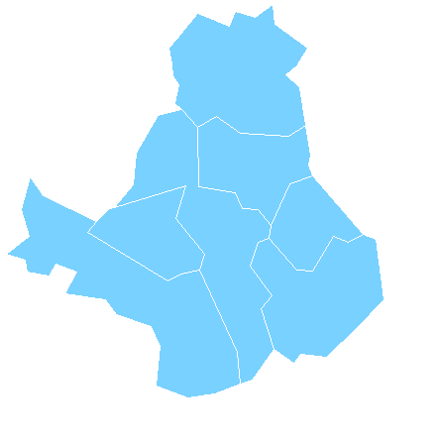
Seinäjoen kaupunkiseutu
Kauhava
Lapua
Ilmajoki
Seinäjoki
Kuortane
Kurikka
Alavus

